Slide 1
Educazione finanziaria
all’investimento
consapevole
L’ ABF e la tutela della clientela bancaria e finanziaria: visione d’insieme e linee di sviluppo
Webinar – 23 febbraio 2021
Associazione ALUMNI
Università degli Studi di Padova
Raffaella Pinto
Banca d’Italia
Servizio Tutela individuale della clientela

Slide 2
Agenda
Perché la tutela dei clienti bancari/finanziari
Il ruolo dell’ABF
Alcuni dati
Linee di sviluppo alla luce delle nuove Disposizioni
Le ulteriori iniziative per rafforzare il sistema ABF

Slide 3
Perché la tutela di trasparenza e correttezza dei comportamenti ?
La lezione e il percorso……
risposte di tutela individuale tempestive e credibili
relazioni banca–cliente più sane e durature
Asimmetrie informative nel mercato finanziario
Distorsioni comportamentali e limitazioni cognitive dei consumatori
Livello di alfabetizzazione finanziaria non adeguato
Mancanza di fiducia dei clienti nei mercati finanziari (… acuitasi in epoca Covid 19)

Slide 4
NORME
Buone regole per comportamenti corretti
ENFORCEMENT PUBBLICO
Controllo sul rispetto delle regole
ENFORCEMENT PRIVATO
Possibilità per i clienti di ricevere ascolto (e ristoro) in caso di problemi
EDUCAZIONE FINANZIARIA
Comprendere le informazioni, sviluppare le competenze per scelte consapevoli
Tutela
Il sistema di
tutele della
clientela

Slide 5
L’ABF, oltre a risolvere le singole controversie, consente di raccogliere informazioni utili per la vigilanza di tutela e prudenziale e per finalità di educazione finanziaria,
..…per capire dove
e come intervenire

Slide 6
Le caratteristiche dell’ABF
Decisorio, attivabile solo dal cliente per controversie in materia di prodotti e servizi bancari, finanziari e di pagamento
Tutela complementare alla giustizia ordinaria (costi e specificità materia) se osserviamo gli importi riconosciuti (in media 2.400 euro)
Al pari della mediazione, soddisfa la condizione di procedibilità per l’azione innanzi all’AGO ex D.lgs. 28/2010
Effetto conformativo sui comportamenti degli intermediari (adeguamento a buone prassi)

Slide 7
Rimedio sostanzialmente gratuito e rapido rispetto ai tempi della giustizia ordinaria
Non è richiesta l’assistenza legale o di altri consulenti
Facile da attivare tramite il Portale on line per il cittadino
Sanzione reputazionale in caso di inadempimento

Slide 8
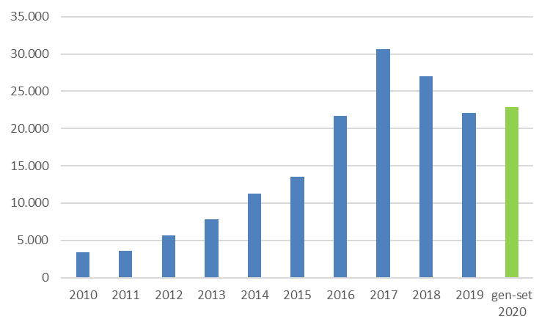
AUMENTO DEI RICORSI nei primi 9 mesi del 2020 (oltre 22.000, +36%)…
Numero che permane elevato
…sebbene “piccolo”
rispetto al numero di
relazioni clienti/intermediari
Impatto della sentenza Lexitor della CGUE
……..nuovo filone
di contenzioso

Slide 9
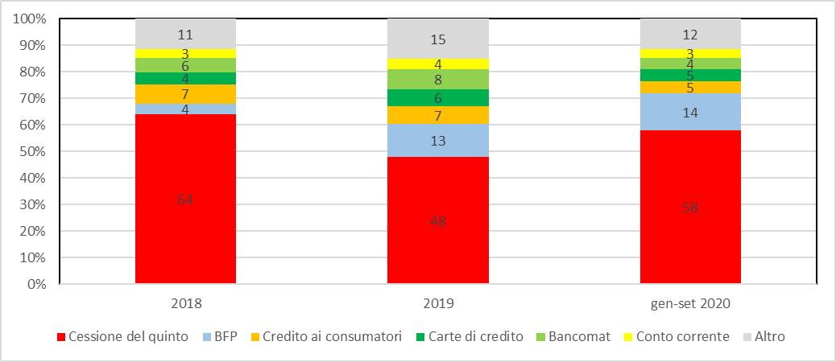
…in particolare in materia di CESSIONI DEL QUINTO DELLO STIPENDIO (+61%)
In aumento anche i ricorsi su Buoni fruttiferi postali
Permane significativa la quota dei ricorsi su strumenti di pagamento

Slide 10
62% uomini
96% consumatori
quota in diminuzione
non consumatori in aumento
55 anni
59% ricorsi assistiti da avv./consulenti
Età media più elevata per cqs e bfp
I RICORRENTI
in flessione …

Slide 11
Nei primi nove mesi del 2020 oltre 19.000 ricorsi decisi
RICORSI ACCOLTI
60%
RICORSI CESSATI PER
ACCORDO TRA LE PARTI
15%
Nel III° trimestre 2020, durata media di 105 giorni al netto delle sospensioni dei termini (205 nel III° trimestre 2019)
RICORSI RESPINTI
25%
Notes:
Nonostante la sospensione dei termini dovuta all’emergenza epidemiologica l’attività dell’abf è proseguita a ritmi sostenuti
Aumentano gli accolti e calano i cessati. La crescita trainata dall’aumento della CQS e del loro tasso di accoglimento. vi è stato un calo nella quota di cessazioni (dal 24% al 15%) a fronte di un maggior peso delle CQS sul totale dei decisi (dal 60% al 64%).

Slide 12
si applicano esclusivamente ai ricorsi presentati dal 1° ottobre 2020
Competenza per valore (sino a 200.000 € per tutti i clienti)
Competenza temporale (fino a sei anni prima del ricorso + 2 anni di periodo transitorio)
Nuovi poteri presidenziali
Compensi Collegi (componente variabile)
Pubblicazione dell’inadempimento anche sul sito web dell’intermediario
Principali novità delle nuove Disposizioni
Notes:
-

Slide 13
Nel 2020
MA IL TASSO DI ADESIONE - al netto di CQS e BPF - RESTA PROSSIMO AL 100%
AUMENTANO
GLI INADEMPIMENTI
(soprattutto CQS)
Ricorso all’AGO
(posizione non consolidata dei giudici civili sulla materia)

Slide 14
Sviluppo
INIZIATIVE IN ATTO PER RAFFORZARE IL SISTEMA
COORDINAMENTO CON ACF – CONSOB E CON l’ARBITRO ASS.VO
SVILUPPO DELLE TECNOLOGIE DI IA /MACHINE LEARNING a supporto del procedimento ABF
PRIMA APPLICAZIONE POTERI PRESIDENZIALI
CAMPAGNA DI COMUNICAZIONE ESTERNA
CONFRONTO INTERNO ED ESTERNO AL SISTEMA
su specifiche tipologie di contenzioso (CQS e BFP)

Slide 15
Grazie per l’attenzione!
raffaella.pinto@bancaditalia.it

